Slide 1
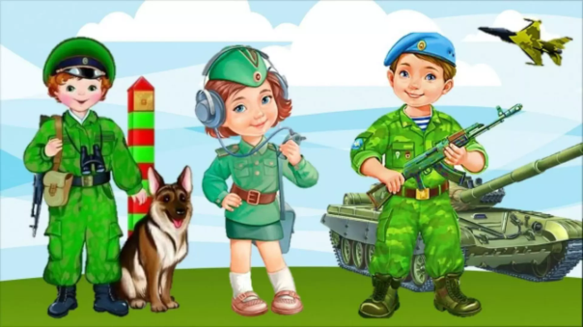
ВОЕННЫЕ ПРОФЕССИИ

Slide 2
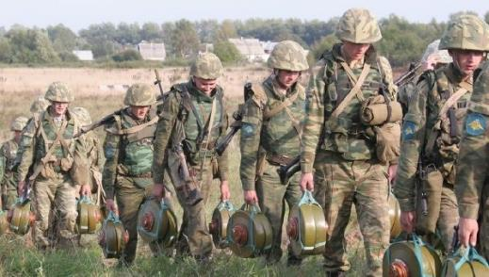
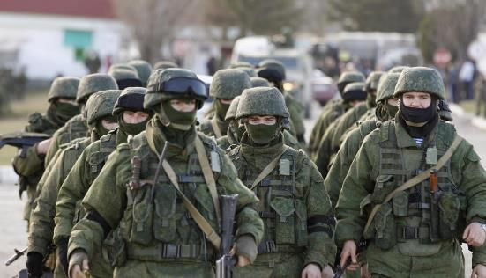
Сухопутные войска

Slide 3
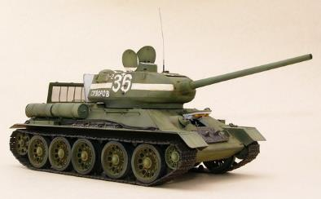
Танкист Везде, как будто вездеход, На гусеницах танк пройдет Ствол орудийный впереди, Опасно, враг, не подходи! Танк прочной защищен броней И сможет встретить бой!

Slide 4
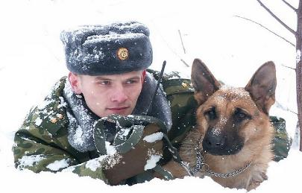
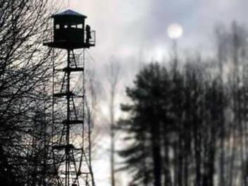
ПОГРАНИЧНИК
Застава, застава, страны бастион. Врага остановит надёжный заслон. И ночью и днём, на морозе и в град Здесь службу несёт пограничный отряд. Шагают солдаты, всё видят вокруг А с ними овчарка, их преданный друг. А если лазутчик в наш край проползёт, Овчарка его непременной найдёт.

Slide 5
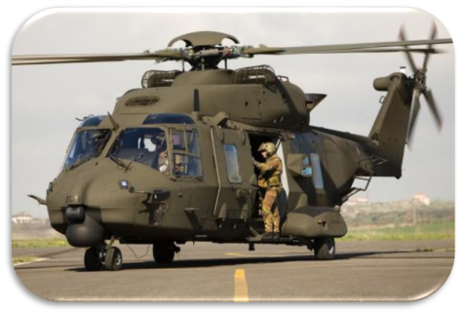
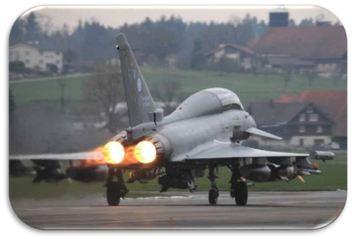
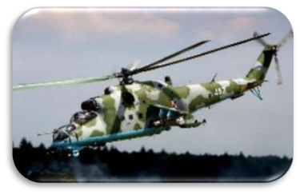
Военно-
воздушные силы

Slide 6
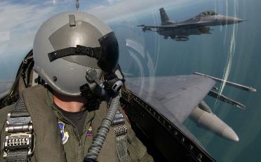
Летчик Он металлическую птицу Поднимет в облака. Теперь воздушная граница Надежна и крепка!

Slide 7
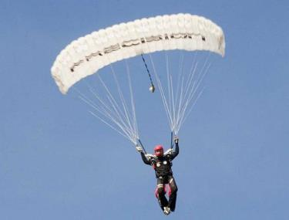
Десантник Десантники в минуты Спускаются с небес. Распутав парашюты, Прочешут темный лес, Овраги, горы и луга. Найдут опасного врага.

Slide 8
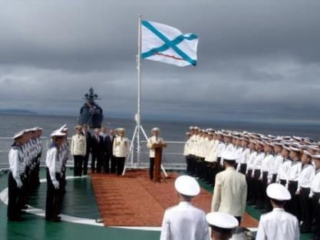
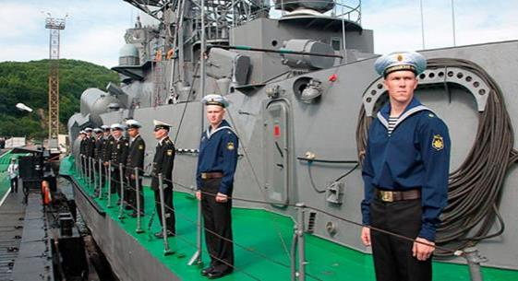
Военно-
морские силы

Slide 9
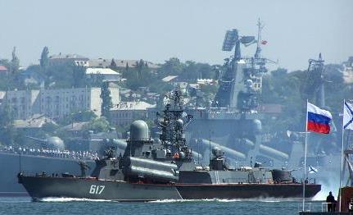
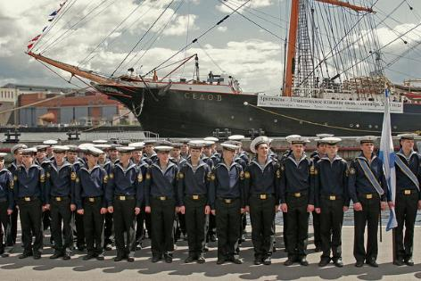
Моряк На мачте наш трехцветный флаг, На палубе стоит моряк. И знает, что моря страны, Границы океанов И днем, и ночью быть должны Под бдительной охраной!

Slide 10
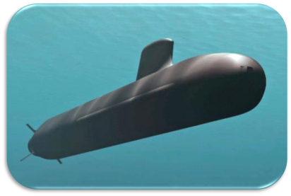
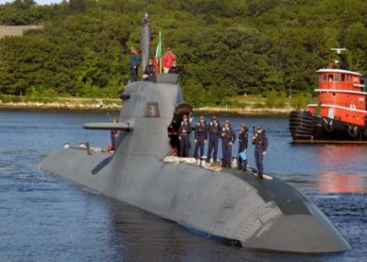
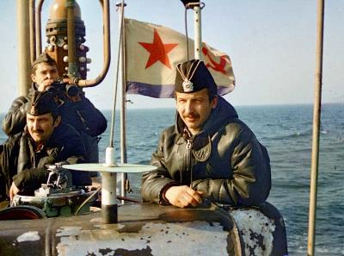
Подводник Вот дивная картина - Выходит из глубин Стальная субмарина, Как будто бы дельфин! Подводники в ней служат - Они и там, и тут Под водной гладью кружат, Границу берегут!

Slide 11
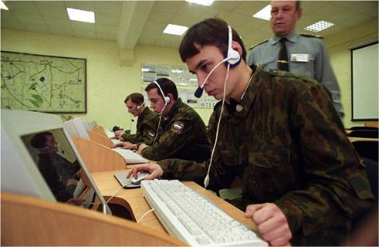
В Армии служат военные и других профессий, например: ракетчики, артиллеристы, радисты.

